Slide 1
整体架构
转发层
核心微服务层
数据层
访问渠道
nginx
Zull网关
Consul注册中心
Party-Servivce
party
APP
https://api.xxx.com
应用层
Job-Servivce
job
Node.js
PC
Message-Servivce
message
nginx
https://www.xxx.com
XXX-Servivce
xxx
WAP
Node.js
OAuth2
https://auth.xxx.com
微信

Slide 2
工程结构
pachira-springcloud
pachira-oauth2
pom.xml
pachira-scheduler
pom.xml
pachira-party
pachira-party-client
Entity,dto等对象定义
pom.xml
pachira-party-server
具体的服务实现
pom.xml
pom.xml
pom.xml

Slide 3
模块依赖调用关系
pachira-ui
ReactJS
https://api.xxx.com
https://auth.xxx.com
nginx1
nginx2
pachira-zuul
pachira-oauth2
接口权限
zookeeper
任务管理
用户/权限管理
用户/客户信息验证
任务调度仲裁
pachira-scheduler
pachira-party

Slide 4
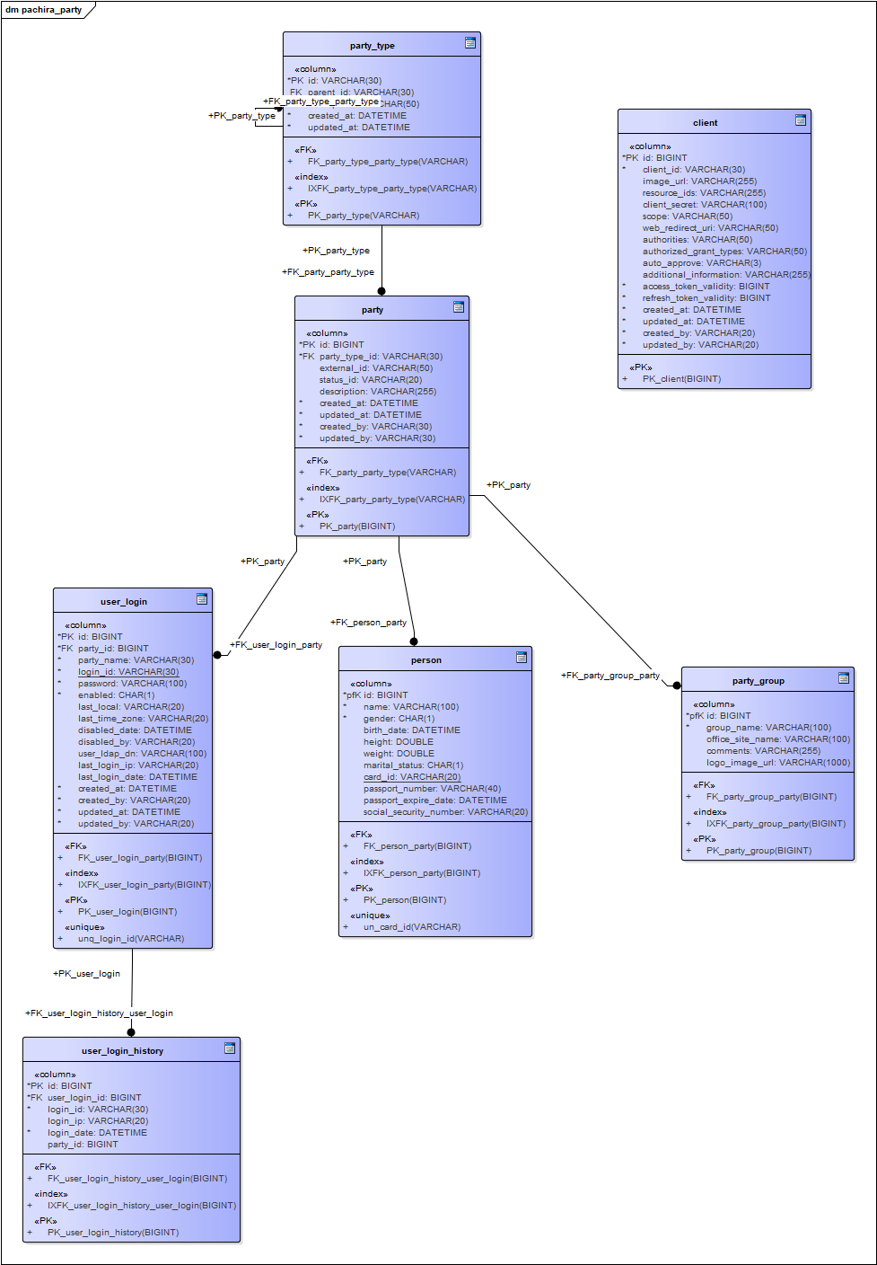
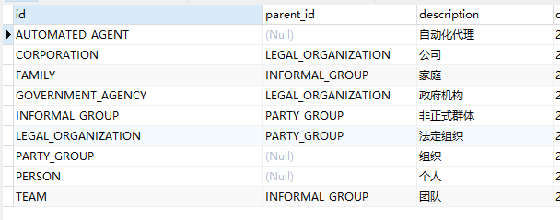
Pachira-party模块ER图

Slide 5

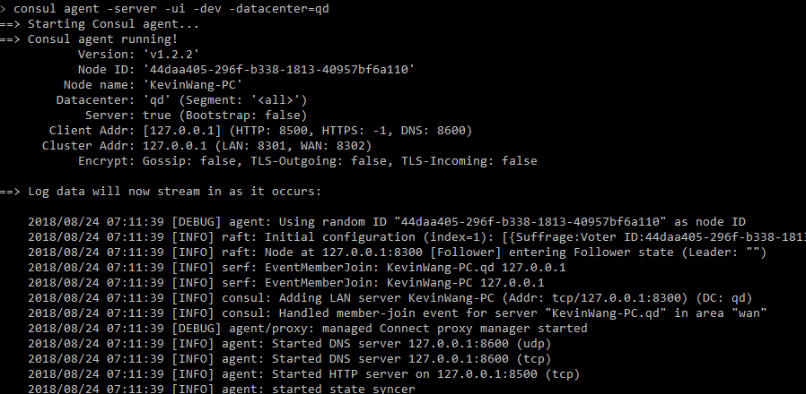
Consul注册中心
下载：
https://releases.hashicorp.com/consul/1.2.2/consul_1.2.2_windows_amd64.zip
启动：
consul agent -server -ui -dev -datacenter=qd

Slide 6
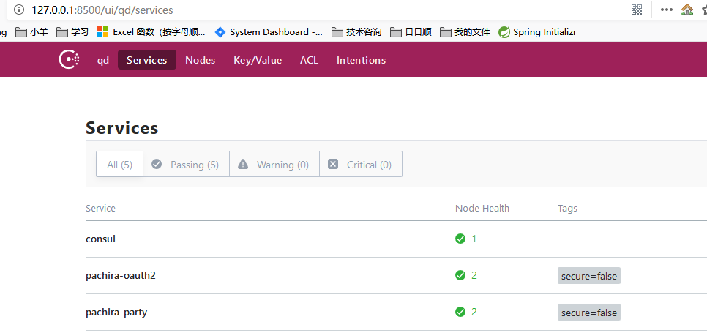
Consul注册中心
访问：
http://127.0.0.1:8500/ui

